Slide 1
Vihreä Vety
Pauli Jumppanen
(pauli.jumppanen@welho.com)
Teknologiateollisuus
Helsinki 14.04.2023

Slide 2
VETY - ALKUAINE
Ominaisuuksia (1.0 baari)
  Alkuaihe (H) Alkalimetalli
  Molekyyli H₂
  Molekyylipaino 2,02
  Moolimassa/atomipaino 1,00794 g/mol
  Moolitilavuus 11,42 cm³/mol
  Tiheys 0,08375 kg/m³
  Isotoopit:
    ¹H (H): Protium, 99,8 % maapallon vedystä
    ²H (D): Deuterium (raskas vesi), 0,2% vedystä
    ³H (T): Tritium, radioaktiivinen isotooppi
Termisiä ominaisuuksia (1.0 baarin paineessa)
  Sulamispiste - 259,14 ⁰C (14,01 K)
  Kiehumispiste - 252,87 ⁰C (20,28 K)
  Höyrystymislämpö 0,904 kJ/mol
  Ominaislämpö 14,29 kJ/kg K
  Lämmönjohtavuus 1,825 W/(mxK)
  Lämpöarvo
    Alempi lämpöarvo (LHV) 33,3 kWh/kg = 2,79 kWh/m^{3,} = 120,0 MJ/kg
    Ylempi lämpöarvo (HHV) 39,4 kWh/kg = 2,36 kWh/m³ = 141,9 MJ/kg
Helsinki 14.04.2023

Slide 3
VEDYN VALMISTUS FOSSIILISISTA POLTTOAINEISTA
Fossiiliset
polttoaineet,
Maakaasu
Öljy
Kivihiili
Metaani-
pyrolyysi
Höyry-
reformointi
Osittais-
hapetus
Autoterminen
reformointi
Kaasutus
CO₂ erotus
CO₂ erotus
CO₂ erotus
CO₂ erotus
CO₂ erotus
H₂
H₂
H₂
H₂
W/G shift
CO₂ tallennus
CO₂ erotus
H₂
Helsinki 14.04.2023

Slide 4
VEDYN VALMISTUS UUSIUTUVISTA LÄHTEISTÄ
Uusiutuvat
lähteet,
Veden hajotus
Biomassan
prosessointi
Fotolyysi
Elektrolyysi
Termolyysi
H₂
H₂
AEL
PEM
SOEC
Biokemiallinen
Termokemiallinen
H₂
H₂
H₂
Bio-fotolyysi
Fermentointi
Esteröinti
Poltto/höyrytys
Kaasutus
Pyrolyysi
Vetyä kantavia tuotteita
Helsinki 14.04.2023

Slide 5
ERÄS VEDYN LAATULUOKITTELU
Vihreä
Elektrolyysi
Vesi, aurinko, tuuli +
Vähähiilinen
Prosessointi + CCUS
Biomassa + -kaasu
Pinkki
Elektrolyysi
ydinvoima
keltainen
Eri menetelmiä
Verkkosähkö
Sininen
SMS + CCUS
Maakaasu
Turkoosi
Pyrolyysi
Biomassa
Harmaa
SMR, POX, ATR
Maakaasu, öljy
Ruskea
Kaasutus
ruskohiili
Musta
Kaasutus
Musta hiili
Helsinki 14.03.2023

Slide 6
VEDYN VALMISTUS ERI RAAKA-AINEISTA
( Lähde: Irena 2022 )
Helsinki 14.04.2023

Slide 7
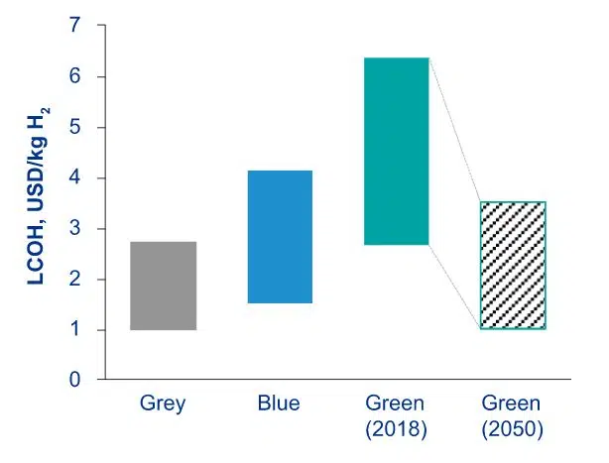
ERÄS VEDYN HINTASKENAARIO
(Useita lähteitä)
Helsinki 14.04.2023

Slide 8
”VIHREÄN VEDYN” VALMISTUS
Auringon valo
Vetyvarasto
Fotobiologinen
Auringon valo
Fotosähkökemiallinen
Auringon lämpö
Termokemiallinen
Biomassa
Pyrolyysi
Biomassa
Kaasutus
Aurinkosähkö
Elektrolyysi
Tuulisähkö
Vesivoima
Geoterminen
Ydinvoima
Helsinki 14.04.2023

Slide 9
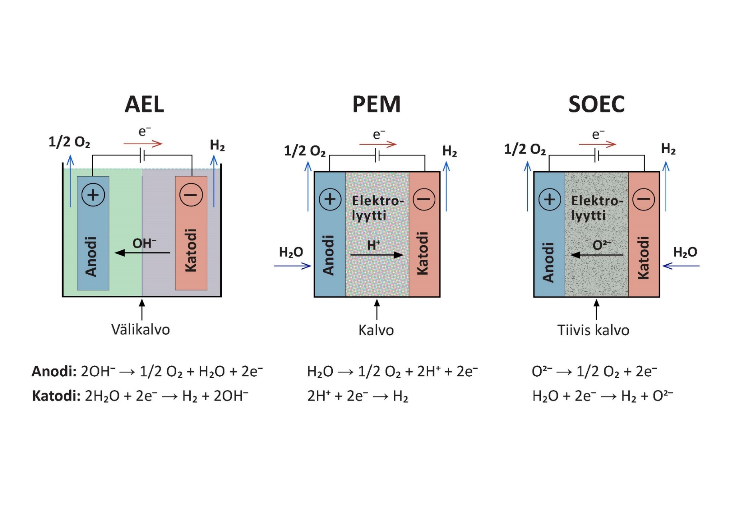
VEDEN ELEKTROLYYSIN PÄÄVAIHTOEHDOT
Kenno | Lämpötila ( ⁰C ) | Paine ( bar ) | Hyötysuhde ( % LHV ) | Elektrodit | Elektrolyytti
AEL | 60 - 80 | 1 - 30 | 60 - 70 | Ni-pinnoitetut teräslevyt* | KOH / NaOH liuos
PEM | 50 - 80 | 30 - 80 | 60- 68 | Titaani, hiilikudos + Pt&Au katalyytit* | PFSA-kalvo
SOEC | 650 - 1000 | 1 | 75 - 90 | Sr dopattu LaFeO₃ perovskiitti* | Y stabilisoitu ZrO₂
* paljon muita vaihtoehtoja
Helsinki 14.04.2023

Slide 10
NELJÄNNEN SUKUPOVEN YDINREAKTORITYYPIT
( World Nuclear Association)
¹ UO₂-oksidin ja PuO₂-oksidin seos
² U-235: prismoja (kiviä) grafiittimatriisissa
Tyyppi | Neutroni- spektri | Jäähdytys | Lämpötila ( ⁰C ) | Paine | Moduuli (MWe) | Polttoaine | P-aine kierto | Tuote
GFR Kaasujäähdytteinen | nopea | helium | 850 | Korkea (7-15 MPa) | 1200 | U-238 + (U-235 tai Pu-239) | suljettu ”on site” | Sähkö + vety
LFR Lyijyjäähdytteinen | nopea | lyijy-vismutti | 480 - 800 | matala | 20 - 120 300 - 1200 600 – 1000 | U-238 + (U-235 tai Pu-239) | suljettu ”alue” | Sähkö + vety
MSR Sulasuola - nopea | nopea | Fluoridi- suolat | 700 - 800 | matala | 1000 | UF fluoridi-suolassa | suljettu | Sähkö + vety
MSR Korkea lämpötila | epi-terminen | Fluoridi- suolat | 750 – 1000 | matala | 1000 - 1500 | UO₂- hiukkaisia prismassa | avoin | Vety
SFR Natriumjäähdytteinen | nopea | natrium | 500 – 550 | matala | 50 – 150 600 - 1500 | U-238 + MOX ¹ | suljettu | Sähkö
SCWR Superkriittinen vesijäähdytteinen | terminen tai nopea | vesi | 500 - 625 | Erittäin korkea (30 MPa) | 300 – 700 1000 - 2000 | UO₂ UO₂ & PuO₂ | avoin nopea | Sähkö
VHTR Erittäin korkean lämpötilan kaasureaktori | terminen | Helium (grafiitti-moderoitu) | 900- 1000 | Korkea (7-15 MPa) | 250 - 300 400 – 600 | TRISO ² | avoin | Vety + sähkö
Helsinki 14.04.2023

Slide 11
VEDYN KYSYNTÄARVIO MAAILMASSA 2019 - 2070
( Lähde: Statista 2020 )
Helsinki 14.04.2023

Slide 12
POWER-TO-X SÄHKÖPOLTTOAINEIDEN VALMISTUS
Sähkö
Veden
elektrolyysi
Hiilidioksidin
talteenotto
Vety (H₂)
CO₂
FT-synteesi
(2n+1) H₂ + n CO → C_{n} H_{(2n+2)} + n H₂O
H₂ + CO +CO₂
Metanolisynteesi
CO ₂ + 3 H ₂ → CH ₃OH + H ₂O
Fischer-Tropsch synteesi
10-80 bar
200-350 ⁰C
Metanoli-synteesi
35-100 bar
200-300 ⁰C
e-diesel
e-bensiini
e-etanoli
+ muita
e-metaani
Etyylialkoholi
Asetaatit
+ muita
Helsinki 14.04.2023

Slide 13
JOHTOPÄÄTÖKSIÄ
    Vedyn kysyntä ajanjaksolla 2020-2050 kasvanee 6-8 %:in vuosivauhtia kasvun pääalueina teollisuuden eri sektorit.
    Vihreän vedyn osuus voi nousta nykyisestä 1:stä %:sta n. 10 %:in ao. ajanjaksolla.
    Tärkeimpiä vihreän vedyn käyttökohteita tulevat olemaan lannoitteiden (ammoniakin), metallien (teräksen) ja synteettisten polttoaineiden valmistus.
    Elektrolyysi, katalyytit ja nanomateriaalit ovat tärkeimpiä vihreän vetyteknologian kehityskohteita. Teknologian kypsyminen vaatinee ainakin 2-3 vuosikymmenen ajanjakson.
    Kilpailukykyisten synteettisten polttoaineiden laajamittainen valmistus vihreästä vedystä edellyttäisi markkinahinnan alenemista tasolle 1,5 – 2,0 USD/kg, viides-kymmenesosaan nykytasosta. Tämä tapahtunee vasta 2050-luvulle tultaessa.
    Edullisen menetelmän halvan vihreän vedyn laajamittaiseen tuotantoon tarjoaa korkean lämpötilan höyryelektrolyysi (SOEC) toteutettuna yhdessä 4:nnen sukupolven pienydinvoimaloiden rakentamisen kanssa.
    Vetyyn varastoitunutta energiaa ei kannata palauttaa sähköksi. Edullisemmin ylimääräistä tuuli- ja aurinkosähköä voidaan varastoida rakennettuun vetyinfrastruktuuriin ja synteettisten polttoaineiden tuotantoon ja varastoihin.
    Ympäristönäkökohdat tulevat asettamaan rajoja tuuli- jaa aurinkoenergian tuotannon kiihtyvälle kasvulle.
Helsinki 14.04.2023

Slide 14
Kiitoksia

